Slide 1
YOLOv4
2021.08.04

Slide 2
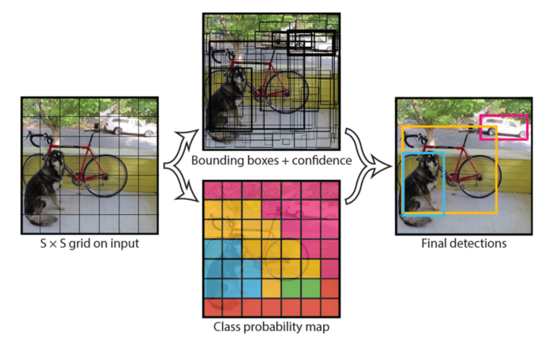
YOLOv4
YOLO (You Only Look Once) 是一種 one-stage 的 object detection 演算法，將整個影像輸入只需要一個 CNN 就可以一次性的預測多個目標物位置及類別，這種 end-to-end 的算法可以提升辨識速度，能夠實現 real-time 偵測並維持高準確度。
YOLO 的作法是將輸入的影像切割成 SxS 的網格 (grid)，若被偵測物體的中心落入某個網格內，這個網格就要負責去偵測該物體。而每個網格要負責預測B個 bounding boxes (bndBox，在 YOLO 的設計中，YOLOv1: B=2, YOLOv2: B=5, YOLOv3: B=3) 和屬於各別類別的機率 (假設有C個類別)，其中對每個 bndBox 的預測會輸出5個預測值: x, y, w, h 以及 confidence。

Slide 3
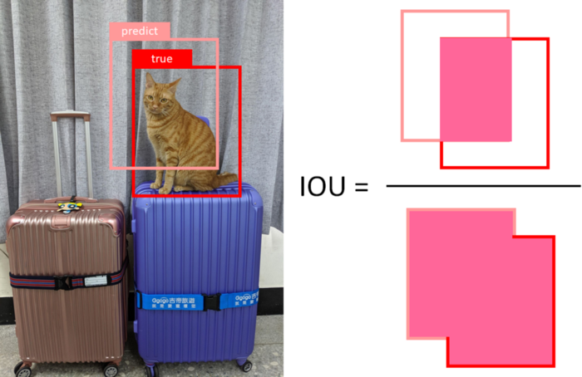
YOLOv4
YOLO 的評估指標主要採取 IOU ，即兩個 bndBox 的交集 / 兩個 bndBox 的聯集，也就是指 predict 的 bndBox與 Ground Truth 的 bndBox 的交集除以聯集，通常score > 0.5 就被認為是不錯的結果了

Slide 4
在Google Colab上創建YOLOv4的運行環境

Slide 5
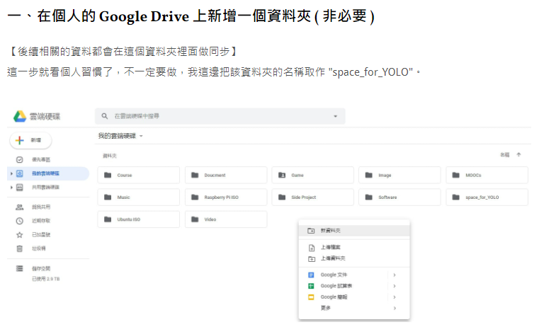
在Google Colab上創建YOLOv4的運行環境

Slide 6
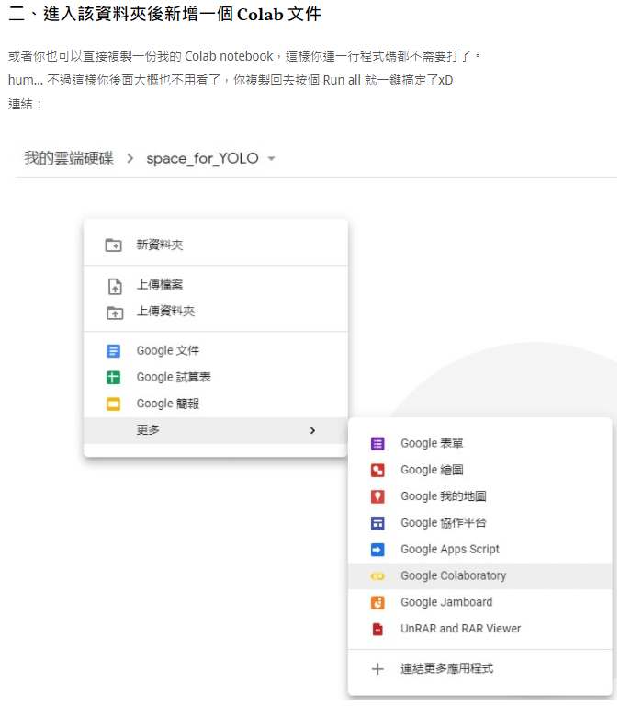

Slide 7
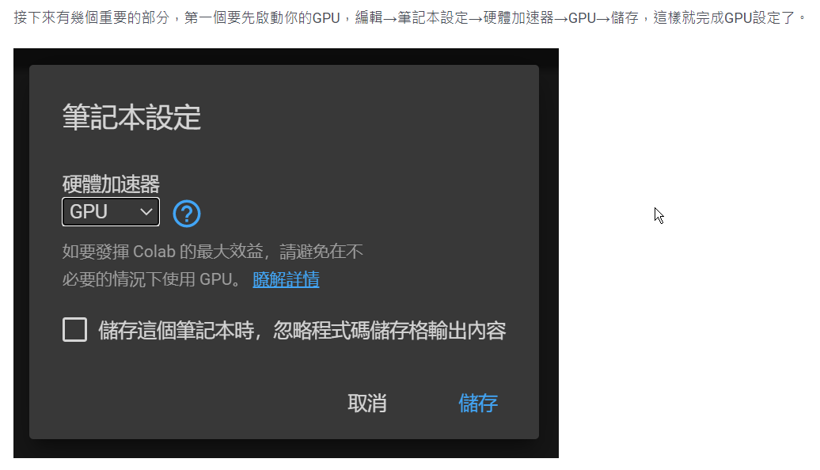

Slide 8
四、下載 Darknet (AlexeyAB 版本)
! git clone https://github.com/AlexeyAB/darknet.git
五、下載完成後，需要修改 Makefile 裡面的四個參數，分別是： GPU=0 要改成 GPU=1 OPENCV=0 要改成 ​OPENCV=1 CUDNN=0 要改成 CUDNN=1 CUDNN_HALF=0 要改成 ​CUDNN_HALF=1
參數說明
GPU=1 調用 GPU CUDA
CUDNN=1 調用 cuDNN v5-v7 加速訓練
CUDNN_HALF=1 調用 Tensor Cores (適用於 Titan V / Tesla V100 / DGX-2 and later) 偵測加速 3 倍, 訓練加速 2 倍
OPENCV=1 調用 OpenCV 3.x/2.4.x - 用於攝影機偵測用
%cd ./darknet
!sed -i 's/OPENCV=0/OPENCV=1/' Makefile
!sed -i 's/GPU=0/GPU=1/' Makefile
!sed -i 's/CUDNN=0/CUDNN=1/' Makefile
!sed -i 's/CUDNN_HALF=0/CUDNN_HALF=1/' Makefile

Slide 9
六、編譯 YOLOv4
!make
七、下載權重
# 下載 yolov4
!wget https://github.com/AlexeyAB/darknet/releases/download/darknet_yolo_v3_optimal/yolov4.weights
# 下載 yolov4-tiny
!wget https://github.com/AlexeyAB/darknet/releases/download/darknet_yolo_v4_pre/yolov4-tiny.weights

Slide 10
八、使用YOLOv4偵測與辨識物件
!./darknet detector test ./cfg/coco.data ./cfg/yolov4.cfg ./yolov4.weights data/dog.jpg
說明:
coco.data 存放資料集的資訊像是圖片大小、類別等等。
yolov4.cfg 則是存放yolov4神經網路模型的資訊。
yolov4.weights 為剛剛下載的訓練好的權重。
data/dog.jpg 為輸入的資料。
九、察看結果
import cv2
import matplotlib.pyplot as plt
%matplotlib inline
path = 'predictions.jpg'
img = cv2.imread(path)
fig = plt.gcf()
fig.set_size_inches(18, 10)
plt.axis('off')
plt.imshow(cv2.cvtColor(img, cv2.COLOR_BGR2RGB))
plt.show()

Slide 11
訓練自己的YOLOv4模型

Slide 12


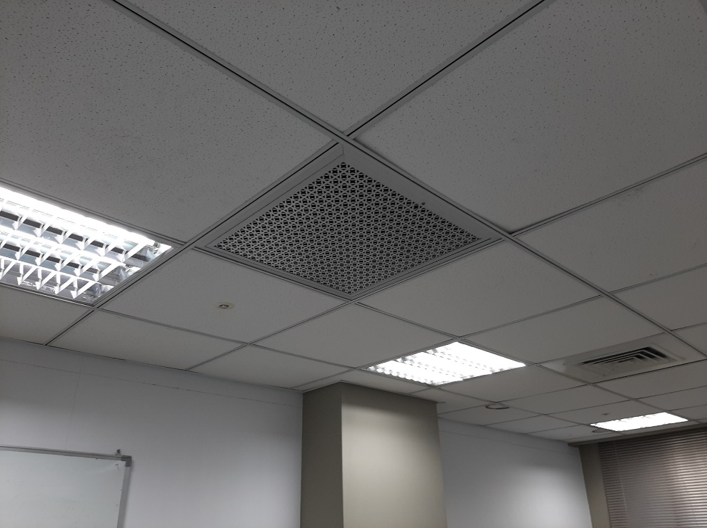
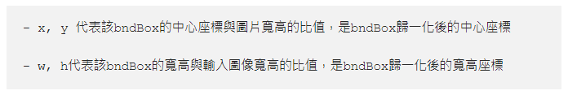
資料集
為了客製化訓練一個自己專用的物件偵測器(Object Detector)，首先要準備一個自己的資料集(dataset)，資料集準備的方法可以透過參考LabelImg標註自己的影像資料集，或者也可以從公開資料集如：Pascal VOC、MS COCO Dataset 中抽取出自己要的資料來製作資料集。
Yolo 訓練的 label bndBox 格式是 txt 檔，是由class id、歸一化後的 x, y 中心座標及歸一化後的w, h 所組成，資料如下圖這個樣子。

Slide 13
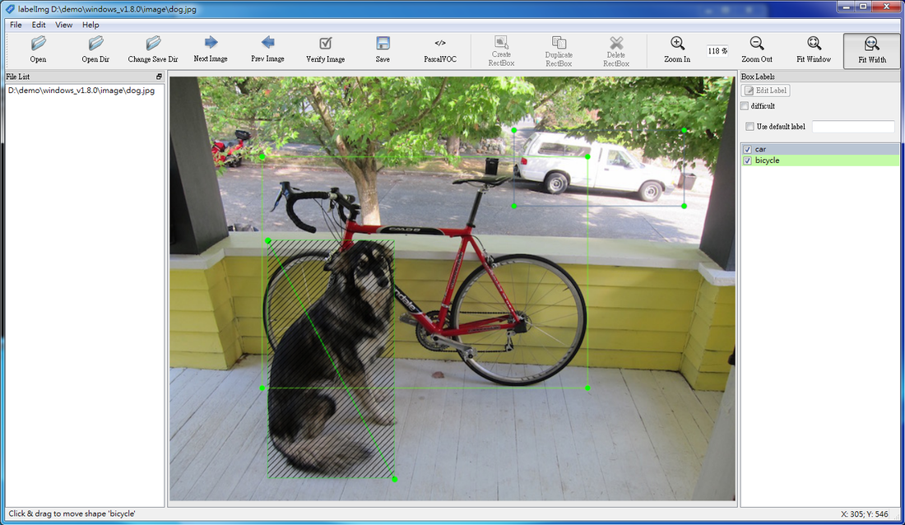
LabelImg
LabelImg是個免費的影像標註工具，可以用來標示照片中的物體，並將其製作成用於訓練深度學習引擎的資料集。目前支援 Window、Linux 和 Mac OS X 等作業系統，可以到 Github 上下載它的專案：
Github：https://github.com/tzutalin/labelImg
https://jason-chen-1992.weebly.com/home/-labelimg
首先記得修改data資料夾內名為 predefined_classes.txt 的文字檔。
Notes:
predefined_classes.txt : 設定要辨識的類別 -> python labelImg.py

Slide 14
訓練自己的YOLOv4模型
# split data to train and val
import os, shutil
import random
# 80%訓練 20%驗證
train_ratio = 0.8
train_num = int(round(20 * train_ratio, 0))
# prepare train folder
images_list = []
for img in os.listdir("./light"):
if img.endswith(".jpg"):
images_list.append(img.split(".")[0])
random.shuffle(images_list)
yolo_format_folder = os.path.join("./light")
train_folder = os.path.join("./light/train")
dev_folder = os.path.join("./light/valid")
if not os.path.isdir("./light/train"):
os.mkdir(train_folder)
if not os.path.isdir("./light/valid"):
os.mkdir(dev_folder)
# train data
for train_data in images_list[:train_num]:
shutil.copyfile(os.path.join(yolo_format_folder, "{}.jpg".format(train_data)),
os.path.join(train_folder, "{}.jpg".format(train_data)))
shutil.copyfile(os.path.join(yolo_format_folder, "{}.txt".format(train_data)),
os.path.join(train_folder, "{}.txt".format(train_data)))
# dev data
for test_data in images_list[train_num:]:
shutil.copyfile(os.path.join(yolo_format_folder, "{}.jpg".format(test_data)),
os.path.join(dev_folder, "{}.jpg".format(test_data)))
shutil.copyfile(os.path.join(yolo_format_folder, "{}.txt".format(test_data)),
os.path.join(dev_folder, "{}.txt".format(test_data)))
# show total data
print("="*35)
print("number of training set :", len(os.listdir(train_folder)))
print("number of dev set :", len(os.listdir(dev_folder)))
print("="*35)
一、將標記好的資料集上傳
二、分割資料集成訓練(train)以及驗證(valid)資料集
三、把資料輸出成一個 file list (圖片的絕對路徑) 這樣跑訓練時才會讓YOLO知道的檔案在哪裡，待會會用到這兩個檔案
!cd ./light/train; ls -d "$PWD"/*.jpg > train.txt
!cd ./light/valid; ls -d "$PWD"/*.jpg > val.txt
Notes:
os, shutil模組資料 :
https://jennaweng0621.pixnet.net/blog/post/403501712-%E4%BD%BF%E7%94%A8shutil%E6%A8%A1%E7%B5%84%E5%8D%94%E5%8A%A9%E8%A4%87%E8%A3%BD%E3%80%81%E7%A7%BB%E5%8B%95%E3%80%81%E5%88%AA%E9%99%A4%E7%9B%AE%E9%8C%84%E6%88%96%E6%AA%94

Slide 15

四、修改yolov4-custom.cfg
存放 yolo 的結構以及各種參數，在 cfg 資料夾裡。
變更 batch、subdivisions ，若已經是變更後的資料則不用變更
變更 max_batches = class * 2000 (最少6000)。有五個類別的標籤所以這邊 max_batches = 10000
變更 steps = max_batches * 0.8, 0.9（有兩個）
變更 width、height（需是32倍數）為 416
三個 [yolo] 區塊的 classes 改成需辨識的類別。
三個 [yolo] 區塊的前一個 [convolution] 區塊的 filter 改成 (classes + 5) x 3 ，我們有 5 個類別所以是改為 30，記得有三個地方要修改
Notes:
batch、subdivisions : 一批訓練樣本的樣本數量，測試時batch和subdivisions以上面部分為準
max_batches : 最大訓練次數
steps : steps和scale是設定學習率的變化，迭代400000次和450000次後學習率分別衰減十倍
filter : 卷積核個數，輸出通道數

Slide 16
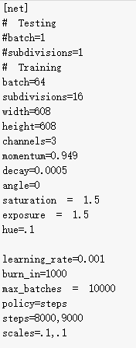
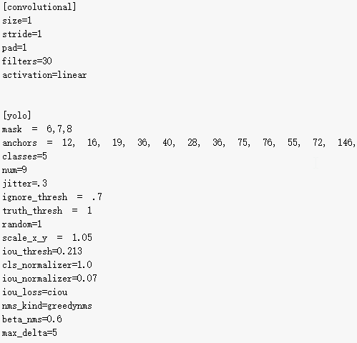
有三組

Slide 17
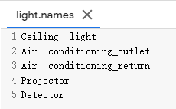
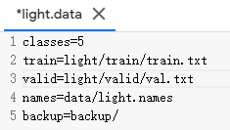
六、建立.names file
存放要辨識的物件名稱，到 /data 建立一個 light.names，裡面資料為要辨識的物件類別
七、建立.data file
存放一些參數，物件類別數量、路徑 (前面步驟的 train.txt & val.txt)，一樣到 /data 建立一個 light.data ，記得修改成自己的資料路徑。
classes =物件類別數量
train=light/train/train.txt (步驟三的 train.txt 路徑)
valid=light/valid/val.txt (步驟三的 val.txt 路徑)
names=data/light.names (.names 檔案路徑)
backup=backup/ (權重存放路徑)

Slide 18
八、下載預訓練權重
https://github.com/AlexeyAB/darknet/releases/download/darknet_yolo_v3_optimal/yolov4.conv.137
第一次訓練的時候我們可以使用下載來的 pre-trained weights 來做訓練，利用遷移式學習的技巧拿已經 ptr-trained 過的權重檔接續做訓練，可以有效減少訓練所需的時間，並可以避免因為訓練資料不足而導致 overfitting 的狀況。如果之後要接續之前的訓練來做則改用每次模型練完自動保存的yolov4_last weights即可。
九、開始訓練
!./darknet detector train <.data 的位置> <.cfg 的位置> <.weights 的位置> -dont_show
!./darknet detector train data/light.data cfg/yolov4-custom.cfg yolov4.conv.137 -dont_show

Slide 19
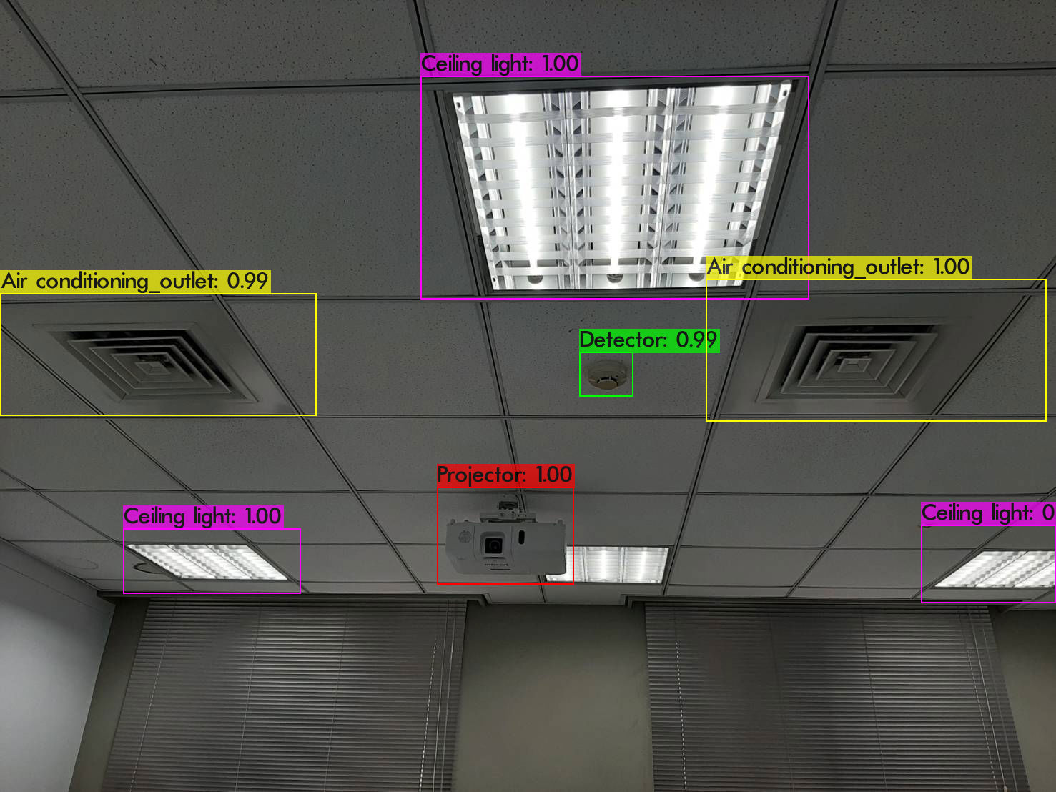
什麼時候可以結束訓練？
darknet 文件提到訓練時 avg_loss 介於 0.05(小模型、簡易資料集) ~ 3.0(大模型、複雜資料集) 即可中止訓練，它會將權重存到 darknet/backup 資料夾 (每 1000 iteration 會自動存一次，中斷訓練前也會存最後一次)
十、檢視模型成果
!./darknet detector test <path of data file> <path of cfg file> <path of weights file> <path of picture>

Slide 20
訓練需準備事項
資料集dataset
train.txt
valid.txt
yolov4.cfg
obj.names
obj.data
pre-trained.weight

Slide 21
作業
訓練自己的YOLO模型，至少3個種類。

